Slide 1
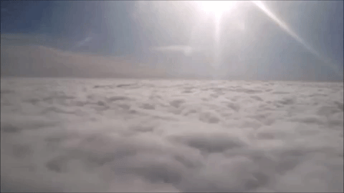
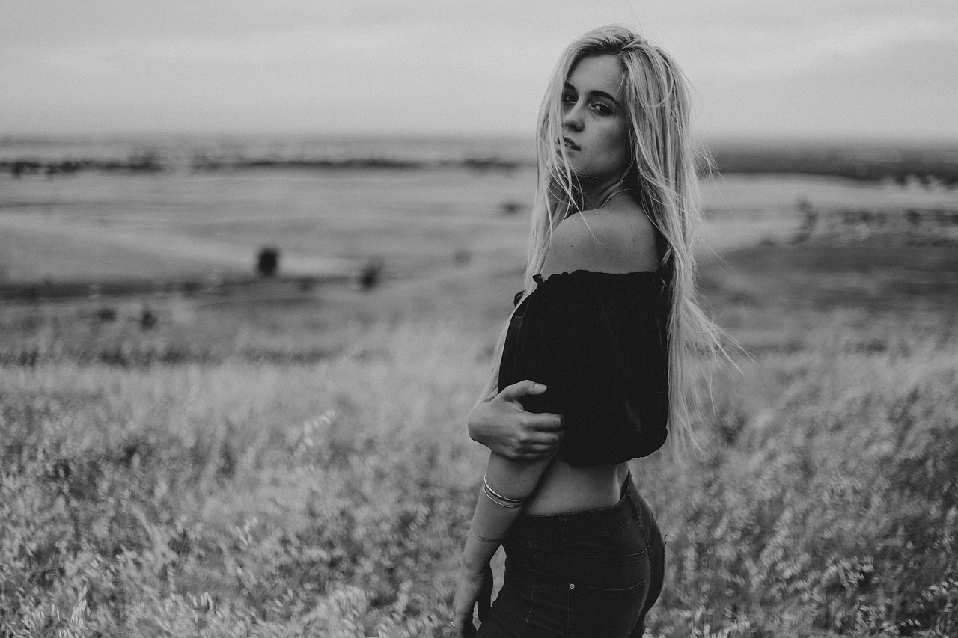
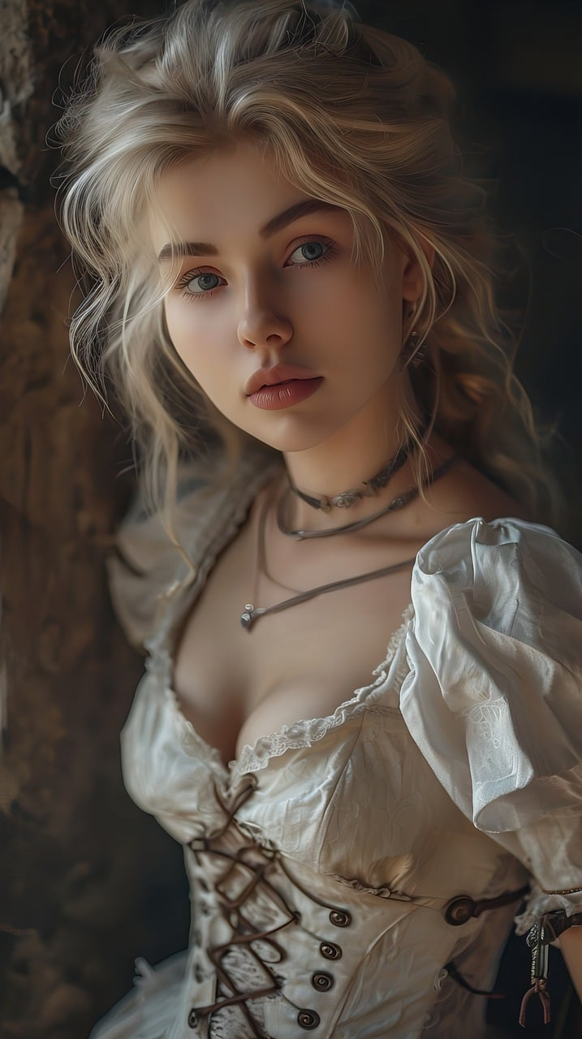


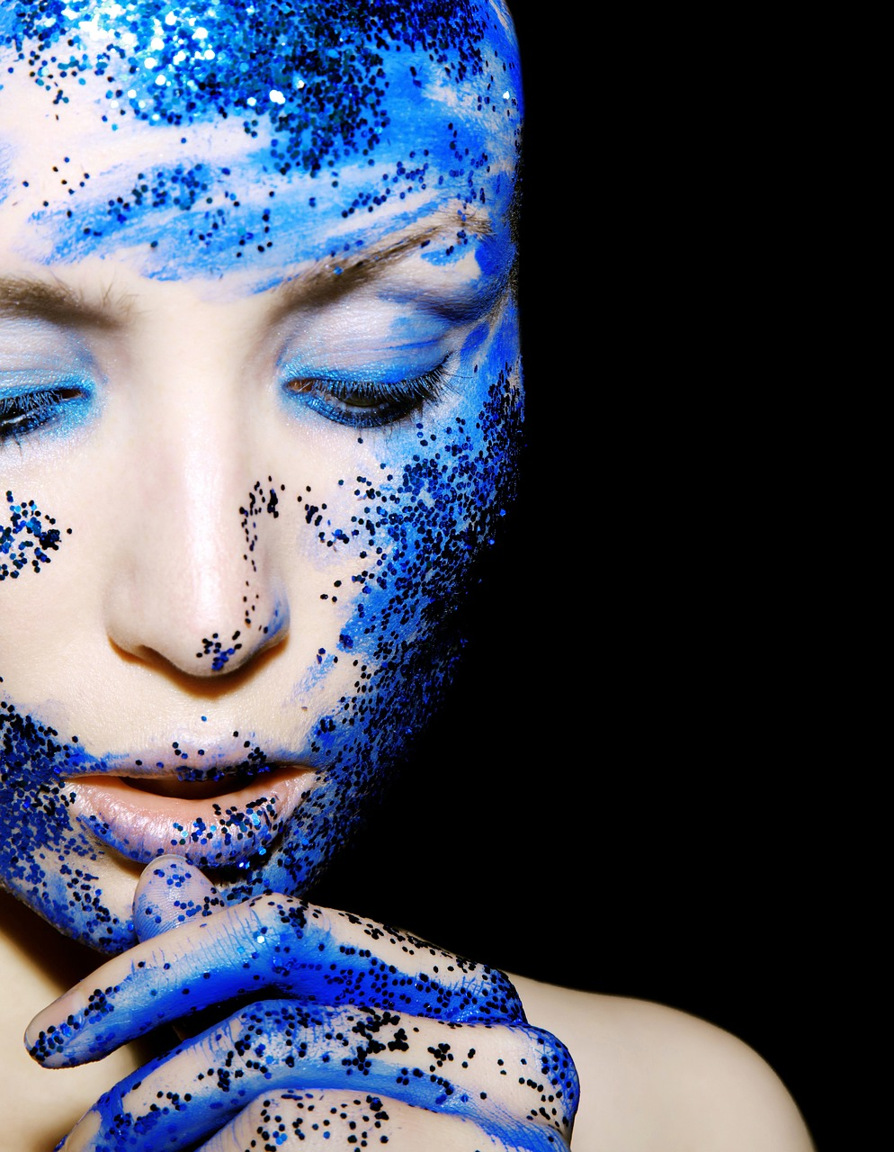
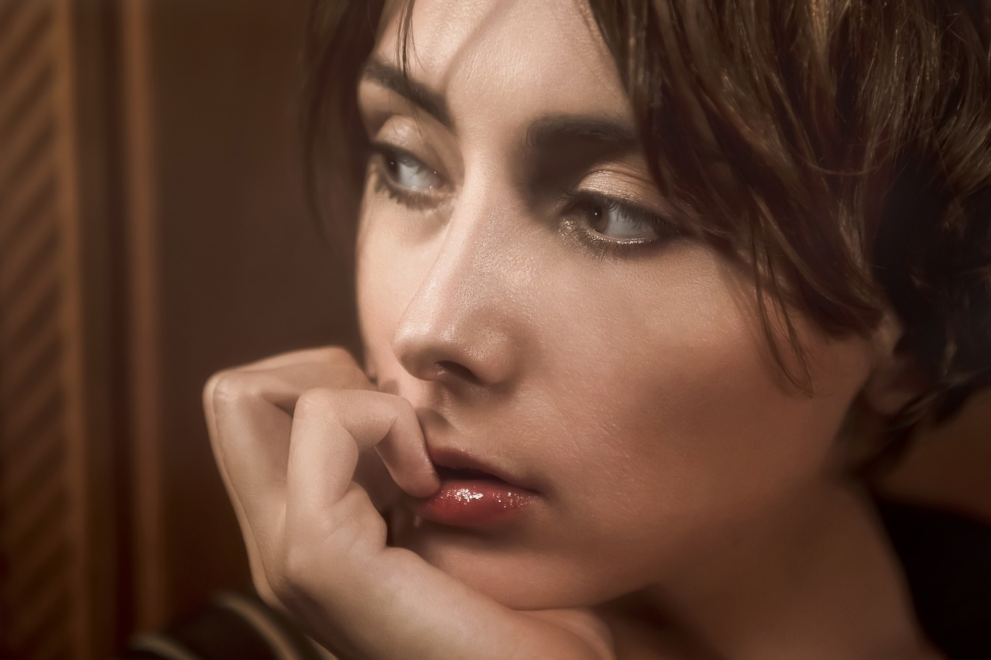

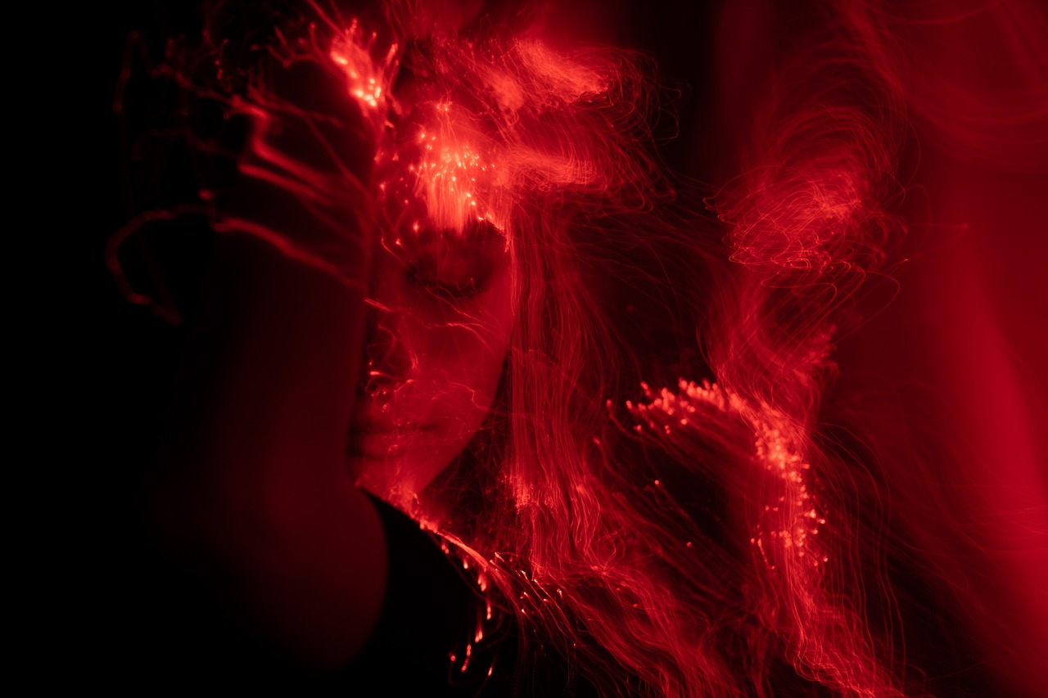

Son palabras
de amor
En melancolía escritas,
son promesas de cristal
con sabiduría dichas.
son fugaces pensamientos,
que surgen del alma,
son poéticos detalles,
de una vida en calma.
Oscuridad son poemas sin escribir,
que tengo que recitarte,
son rosas del corazón.
que vengo a regalarte.
Son caricias en tus manos,
son sueños en mi mente,
son flores del verano,
y tu sonrisa consistente.
jrvg
jrvalleomez@outlook.es
18 de septiembre de 2011 reno 05/04/2023

Slide 2







¿Te ha gustado?
Puedes ver más entrando
Aquí
Además puedes recibir powerpoints en tu correo electrónico suscribiéndote aquí:
…

